Slide 1
Семинар на тему: «Осуществление контроля за расходами и иные аспекты работы в сфере профилактики коррупционных правонарушений», приуроченный к Международному дню борьбы с коррупцией

Slide 2
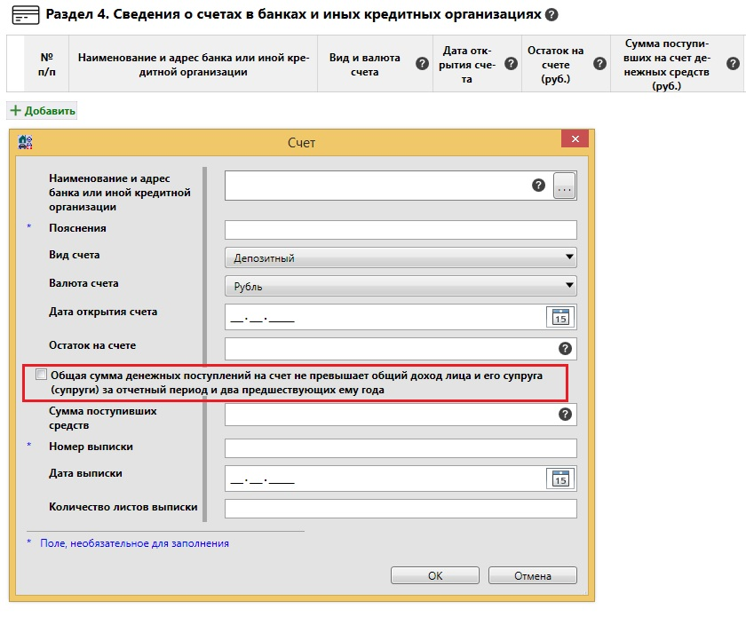
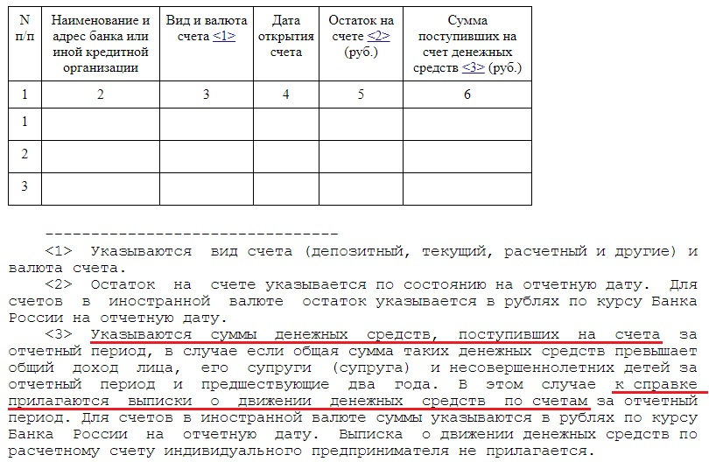
Изменения в разделе 4. Сведения о счетах в банках и иных кредитных организациях
Было (версия 2.5.2)
Стало (версия 2.5.3)

Slide 3
Итоги контроля за расходами в 2023 году
Неверно отражена выплата по временной нетрудоспособности (нужно указывать с учетом НДФЛ)
При использование в качестве источника денежного дара необходимо подтвердить родство с дарителем, наличие денежных средств у дарителя, платежные документы или расписки в качестве факта передачи денежных средств
Неверно указан доход от ценных бумаг (указывается финансовый результат, т.е. положительная разница между стоимостью приобретения и стоимостью продажи)
Постановление Правительства Челябинской области от 15.09.2023 № 479-П "Об установлении величины прожиточного минимума на душу населения и по основным социально-демографическим группам населения в Челябинской области на 2024 год"

Slide 4
Постановление Правительства РФ от 5 марта 2018 г. № 228 "О реестре лиц, уволенных в связи с утратой доверия"
Увольнение / прекращение полномочий по утрате доверия
Лица, замещающие муниципальные должности
Муниципальные служащие
Руководители муниципальных учреждений
В каждом ОМСУ должно быть определено должностное лицо, ответственное за направление сведений в Управление по профилактике коррупционных и иных правонарушений
Должностное лицо ОМСУ направляет информацию в Управление в течение 10 рабочих дней со дня принятия акта об увольнении (о прекращении полномочий) в связи с утратой доверия
Информация (п. 12):
ФИО
Дата рождения
ИНН
СНИЛС
Серия и номер паспорта
Наименование ОМСУ / мун.учреждения
Должность
Реквизиты акта / решения суда
Сведения о коррупционном правонарушении

Slide 5
Представление сведений о доходах отдельными категориями лиц, при назначении (избрании) на должность
 | Главы и лица, замещающие муниципальные должности в контрольно-счетных органах | Депутаты
Отчетный период | Год, предшествующий году поступления / избрания / назначения
Отчетная дата | 1 число месяца, предшествующего подаче документов в конкурсную комиссию | 31 декабря отчетного периода
Срок представления | Со дня избрания до вступления в полномочия (должность) | в течение 4х месяцев со дня избрания / передачи вакантных депутатских мандатов
Куда подается справка | Губернатору Челябинской области
В связи с чем подается справка | В рамках рассмотрения кандидата на должность | Иное

Slide 6
Часть 1 статьи 12 Федерального закона 273-ФЗ от 25 декабря 2008 г. «О противодействии коррупции»
Бывший муниципальный служащий (из перечня коррупционно опасных должностей) ОБЯЗАН
в течении 2х лет после увольнения со службы
при заключении трудового договора или выполнении работы (на условиях гражданско-правового договора) в течение месяца стоимостью более 100 тыс.руб.
если отдельные функции муниципального (административного) управления данной организацией входили в его должностные (служебные) обязанности
подать обращение в комиссию по соблюдению требований к служебному поведению и урегулированию конфликта интересов для получения согласия

Slide 7
Часть 4 статьи 1 Федерального закона 273-ФЗ от 25 декабря 2008 г. «О противодействии коррупции»
Функции муниципального (административного) управления в отношении организации
полномочия принимать решения по следующим вопросам
кадровым
организационно-техническим
финансовым
выдачей разрешений (лицензий)
материально-техническим

Slide 8
Указ Президента РФ от 01.07.2010 г. № 821 «О комиссиях по соблюдению требований к служебному поведению федеральных государственных служащих и урегулированию конфликта интересов»
Обращение должно содержать:
подается в подразделение кадровой службы по профилактике коррупционных и иных правонарушений
ФИО, дата рождения, адрес проживания
Кадровая служба готовит мотивированное заключение о результатах рассмотрения обращения
Замещаемые должности в течение последних 2х лет до дня увольнения с муниципальной службы
Наименование, местонахождение организации, характер ее деятельности
Должностные обязанности, исполняемые во время прохождения муниципальной службы
Функции управления в отношении организации
Вид договора, срок его действия, сумма оплаты за выполнение по договору работ

Slide 9
Рассмотрение обращения
Кадровая служба в течении 7 рабочих дней передает обращение и мотивированное заключение председателю Комиссии
Председатель Комиссии в 10ти-дневный срок назначает дату заседания Комиссии, но не позднее 20 дней со дня поступления обращения
Комиссия принимает решение:
дать гражданину согласие на замещение должности в организации либо на выполнение работы на условиях гражданско-правового договора
отказать гражданину в замещении должности в организации либо в выполнении работы на условиях гражданско-правового договора и мотивировать отказ
Не позднее 1 рабочего дня, следующего за днем заседания, выписка из решения Комиссии вручается гражданину под роспись либо направляется заказным письмом

Slide 10
ГИС "Посейдон" создана для информационно-аналитического обеспечения деятельности по профилактике коррупционных и иных правонарушений, в т.ч.по проведению анализа и антикоррупционных проверок
Указ Президента Российской Федерации от 25.04.2022 г. № 232 "О государственной информационной системе в области противодействия коррупции «Посейдон» и внесении изменений в некоторые акты Президента Российской Федерации"
Распоряжение Администрации Президента Российской Федерации от 2 августа 2022 г. № 562 "О мерах по реализации Указа Президента Российской Федерации от 25 апреля 2022 г. № 232
Распоряжение первого заместителя Губернатора Челябинской области от 19.05.2023 г. № 60 "О порядке использования государственной информационной системы в области противодействия коррупции «Посейдон» "

Slide 11
Конфликт интересов у руководителей муниципальных учреждений
Федеральный закон 273-ФЗ от 25 декабря 2008 г. «О противодействии коррупции»
Статья 13.3. Обязанность организаций принимать меры по предупреждению коррупции
1. Организации обязаны разрабатывать и принимать меры по предупреждению коррупции
2. Меры по предупреждению коррупции, принимаемые в организации, могут включать:
определение подразделений или должностных лиц, ответственных за профилактику коррупционных и иных правонарушений
сотрудничество организации с правоохранительными органами
разработку и внедрение в практику стандартов и процедур, направленных на обеспечение добросовестной работы организации
принятие кодекса этики и служебного поведения работников организации
предотвращение и урегулирование конфликта интересов
недопущение составления неофициальной отчетности и использования поддельных документов

Slide 12
Функции, связанные с коррупционными рисками
осуществление организационно-распорядительных или административно-хозяйственных функций
предоставление государственных услуг гражданам и организациям
осуществление контрольных и надзорных мероприятий
подготовка и принятие решений о распределении бюджетных средств, а также распределение ограниченного ресурса (квоты, участки недр и другие)
подготовка и принятие решений по установлению цен (тарифов)
управление муниципальным и государственным имуществом
размещение заказов на поставки товаров, выполнение работ, оказание услуг для муниципальных нужд, осуществление муниципальных закупок либо выдачу лицензий и разрешений
хранение и распределение материально-технических ресурсов

Slide 13
Спасибо за внимание!

